Slide 1
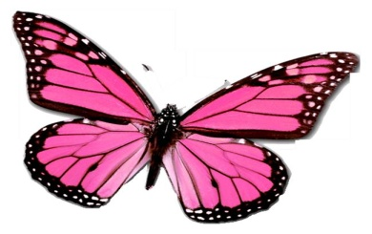
ПРИРОДА И ДРУШТВО

Slide 2
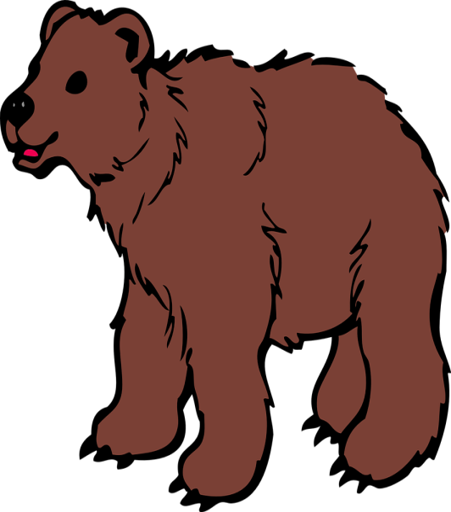
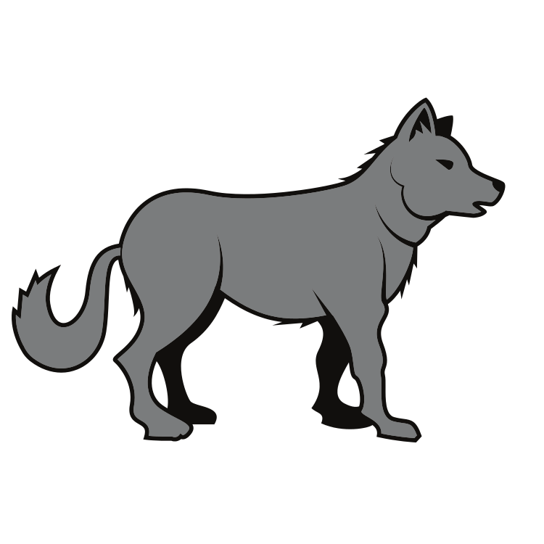
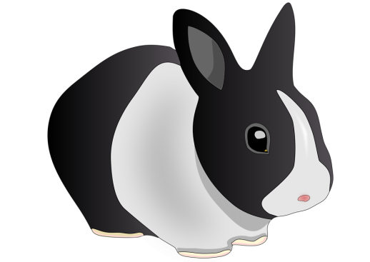
Д И В Љ Е
Ж И В О Т И Њ Е
утврђивање

Slide 3
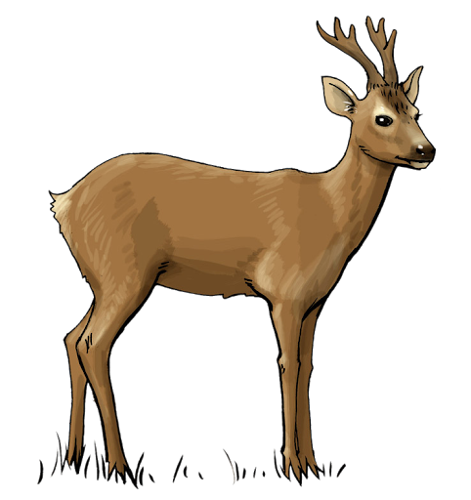
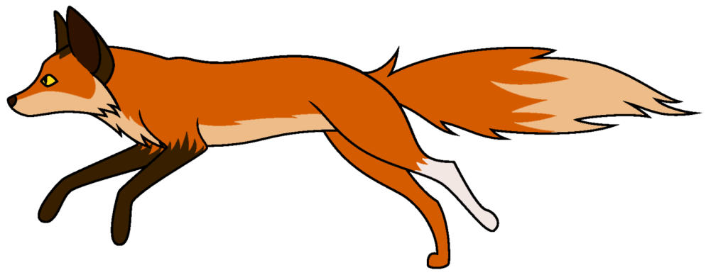
ХИТРА И ЛАКА,
ЧУВА ЈЕ ШУМА СВАКА.
НЕГДЈЕ ИСПОД ГРАНЕ
ЧЕКА ЈЕ МАЛО ЛАНЕ.
ДУГИМ РЕПОМ ШУМОМ ВИЈЕ,
У ЈАЗБИНИ
ОД ЛОВЦА СЕ КРИЈЕ.

Slide 4
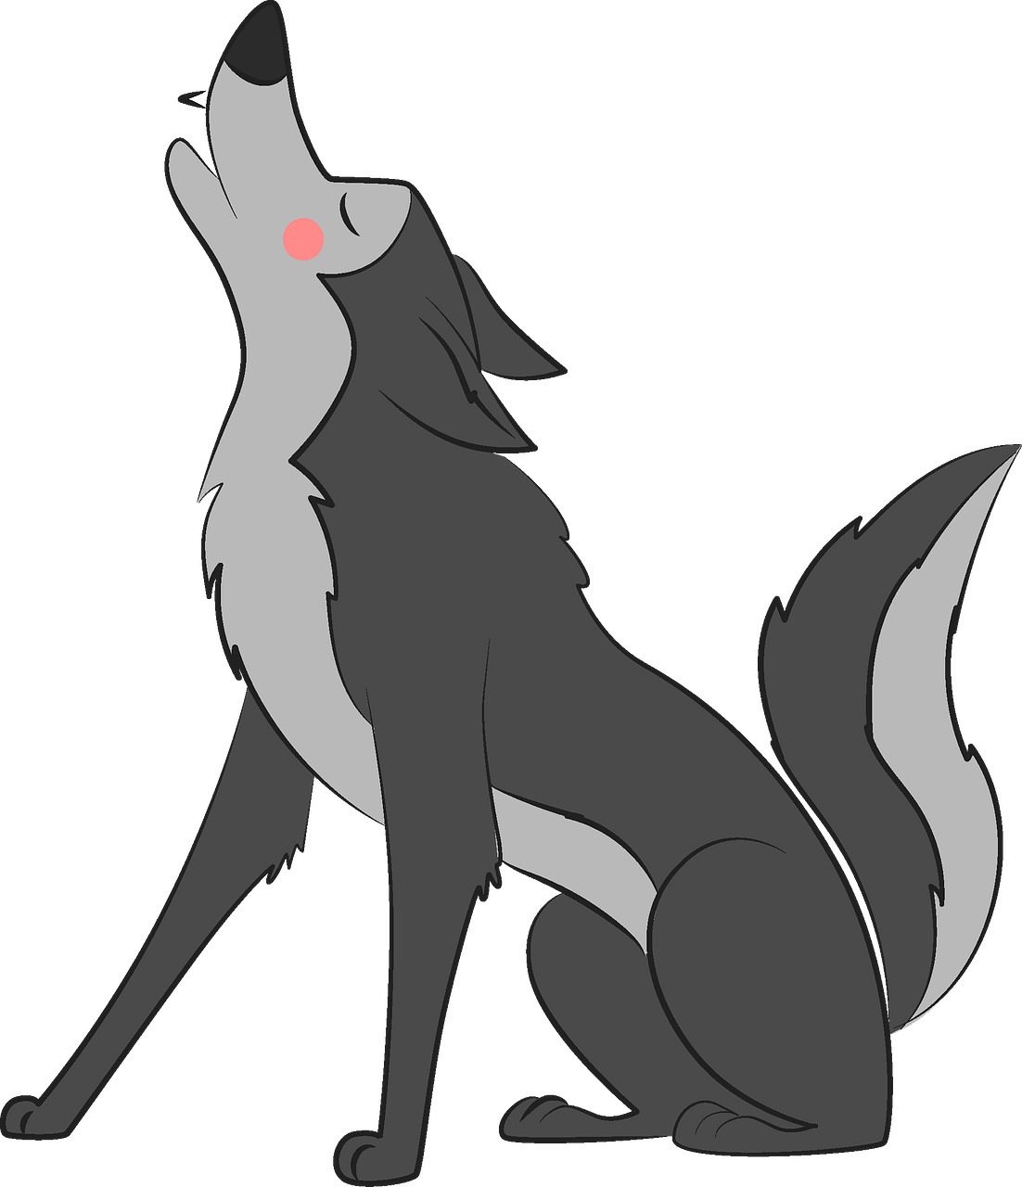
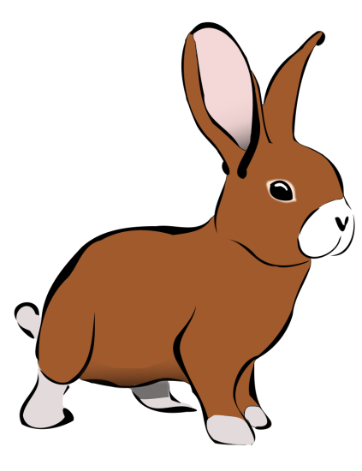
ПРЕДЊЕ НОГЕ СУ МУ КРАЋЕ
А ЗАДЊЕ СУ ДУЖЕ,
ПРЕКО ПОЉА
БРЗО „СТРУЖЕ”.
КАДА ШУМОМ ОН ЗАВИЈА,
ИСПРЕД ЊЕГА СВЕ СЕ СКЛАЊА.

Slide 5
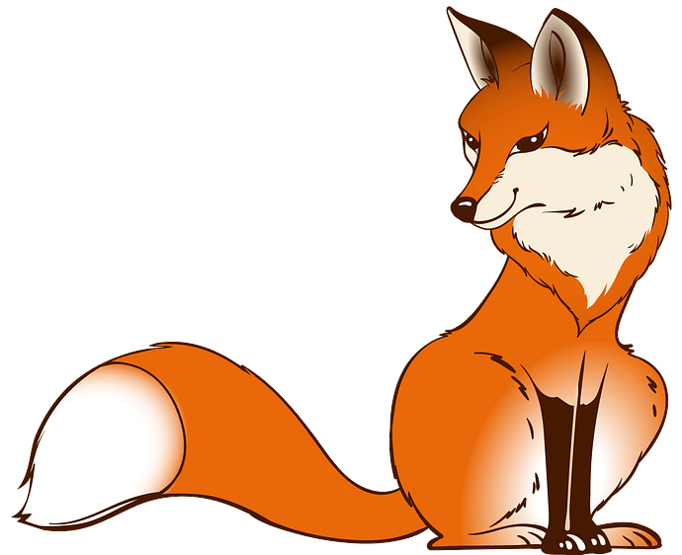
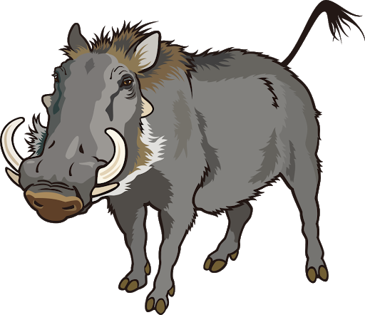
Према томе како долазе до хране, дивље животиње дијелимо на
ДИВЉАЧ
И ЗВИЈЕРИ

Slide 6
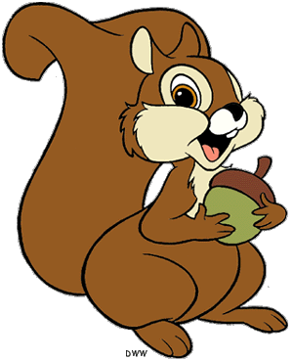
ДИВЉАЧИ (племенита дивљач)
Племенита дивљач - дивље животиње које не лове другу дивљач као храну.

Slide 7
ЗВИЈЕРИ (месоједи)
Лове друге животиње ради хране.
Имају јаке и оштре зубе.

Slide 8
КАКО ЧОВЈЕК МОЖЕ УГРОЗИТИ ДИВЉАЧ?
Може је угрозити претјераним и недозвољеним ловом.
КАКО ЉУДИ ШТИТЕ ДИВЉАЧ?
Штите их тако штo ограничавају лов, спашавају младунчад која су остала без мајке, или их чувају у просторијама и фармама дивљачи.

Slide 9
 | ВУК | ЗЕЦ | ЛИСИЦА | СРНА | МЕДВЈЕД
ЗВИЈЕР
ДИВЉАЧ
БИЉОЈЕД
МЕСОЈЕД
СВАШТОЈЕД
ШТЕТЕ |  |  |  | гули кору младог дрвећа и уништава усјеве
КОРИСТИ |  |  |  | месо, крзно и рогови
напада домаће животиње и човјека
гули кору дрвета и уништава усјеве
преноси бјеснило и напада домаће животиње
гули кору младог дрвећа и уништава усјеве
напада човјека и стоку
крзно
месо и крзно
крзно и лови мишеве
месо, крзно и рогови
крзно

Slide 10
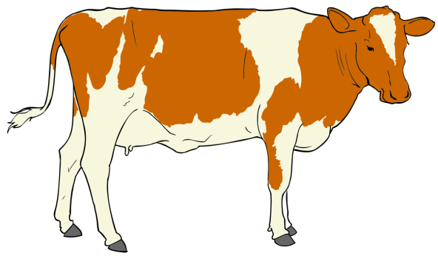
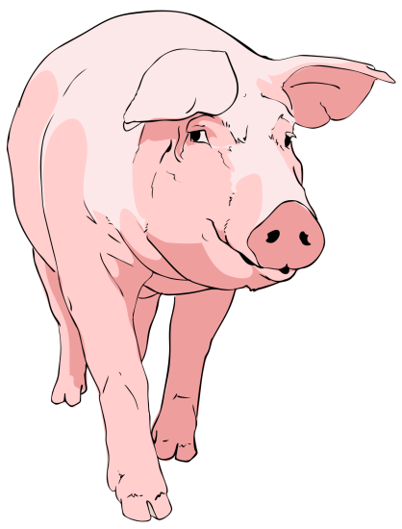
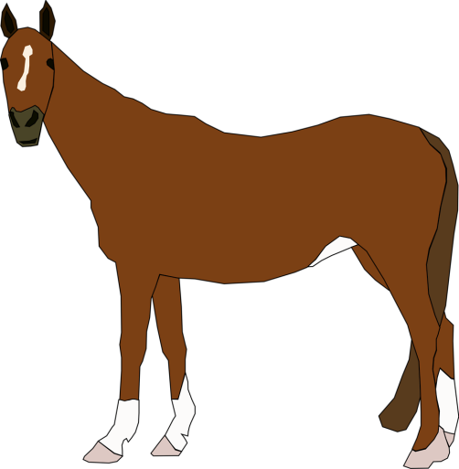
Сличности и разлике између
домаћих и дивљих животиња
неке наносе штету домаћинствима
човјек узгаја због исхране и помоћи
служе као храна човјеку
живе у домаћинству
живе у шуми
Крећу се на четири ноге
Рађају живу младунчад
брину се саме о себи
о њима брине човјек

Slide 11
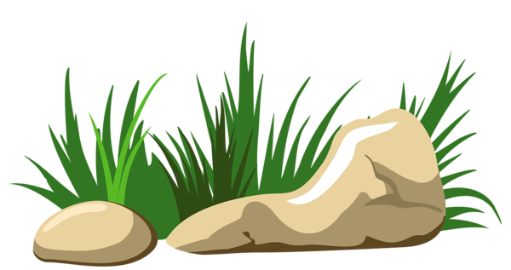
Kо ради, тај и гријеши, а ти буди пажљив
па правилно ребус ријеши.

Slide 12
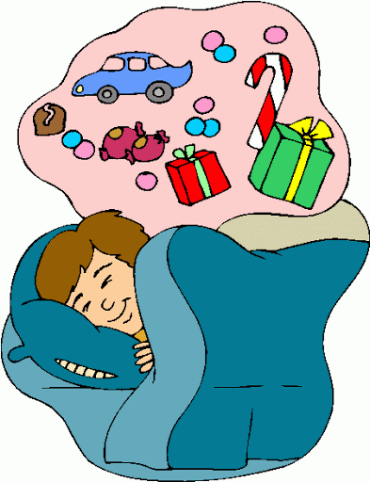
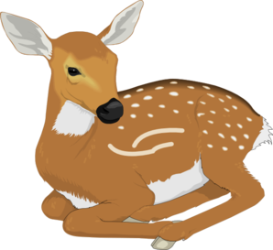
С=Л
Е
ЛАНЕ

Slide 13
ВУК

Slide 14
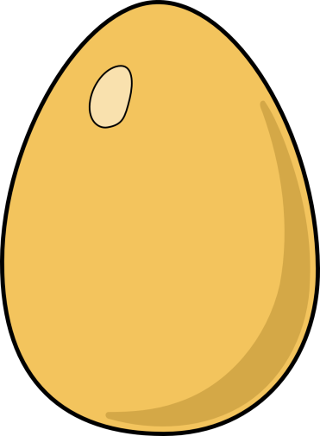
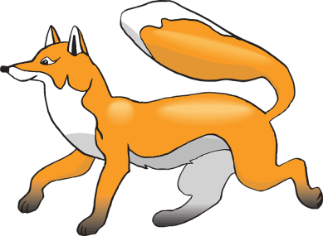
”
”
ЛИЈА

Slide 15
САМОСТАЛАН РАД:
Радни лист
34. страна

